Slide 1

Maantiede tutkii luonnon ja ihmisen
  toimintaa
  vuorovaikutusta
  toiminnan muutoksia.
Maantieteen teemoja:
  ympäristökysymysten syyt, seuraukset ja ratkaisumahdollisuudet
  kestävä kehitys
  globalisaatio

Slide 2
Maantieteen jaottelu
a) luonnonmaantiede – ihmismaantiede
b) yleismaantiede – aluemaantiede
Riskien maantiede tutkii maapalloa ja ihmisiä uhkaavia riskejä.
Riskien luokittelutapoja:
  syntytapa
  laajuus
  kesto
  toistuvuus
  aiheutuneet vahingot

Slide 3
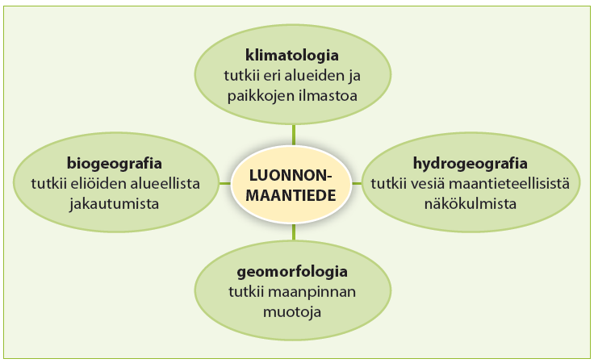
Luonnonmaantieteen osa-alueita

Slide 4
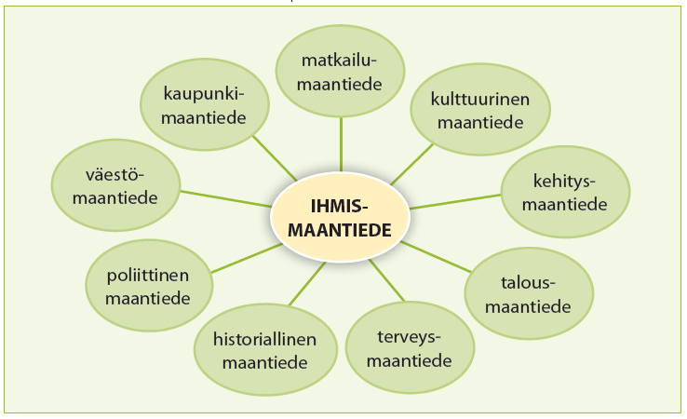
Ihmismaantieteen osa-alueita

Slide 5
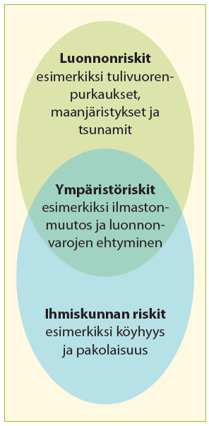
Riskien luokittelu

Slide 6
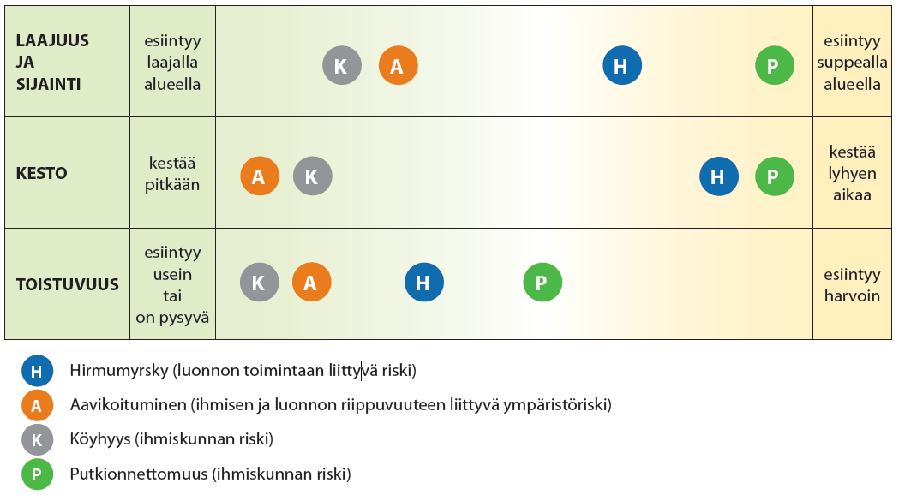
Esimerkkejä riskien luokittelusta ja ominaisuuksista

Slide 7


Maantieteellisessä tutkimuksessa käytetään lähteinä ja tiedon esitystapoina monenlaista geomediaa.
Kartat sisällön perusteella:
  fyysiset kartat
  teemakartat
Paikkatiedon rakenne:
  sijaintitieto
  ominaisuustieto
Uutisten lukeminen edellyttää mediakriittisyyttä.

Slide 8
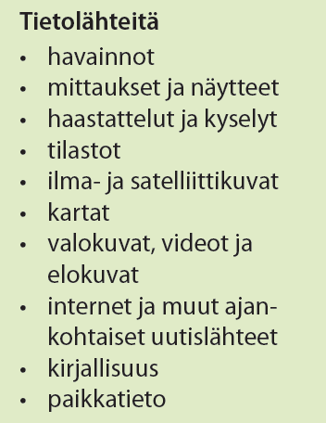
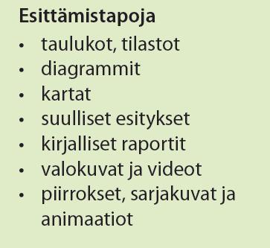
Geomedia on

Slide 9
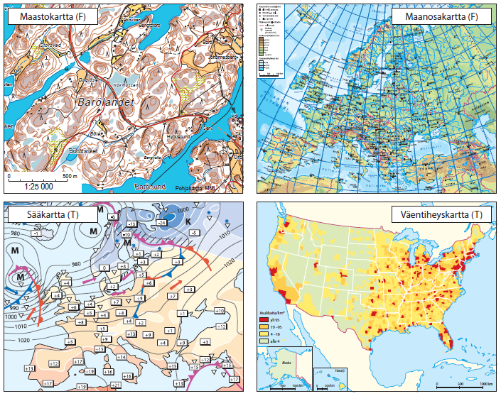
Esimerkkejä fyysisistä kartoista (F) ja teemakartoista (T)

Slide 10
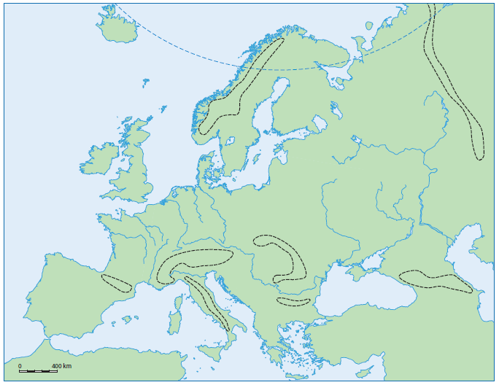
Euroopan luonnonmaantieteellinen nimistö

Slide 11
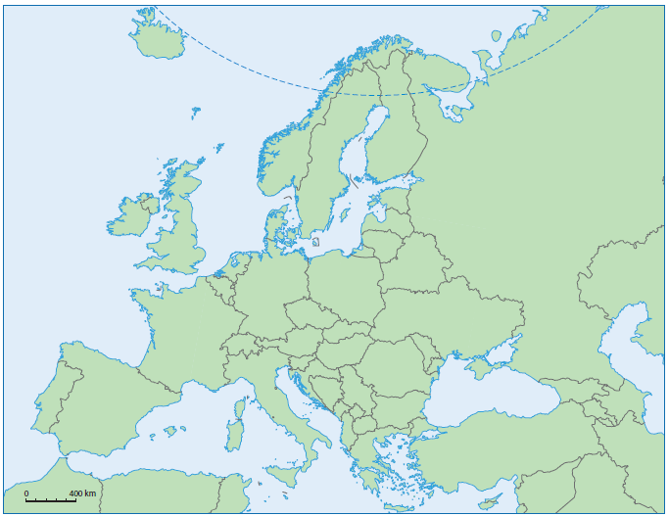
Euroopan valtiot ja pääkaupungit

Slide 12
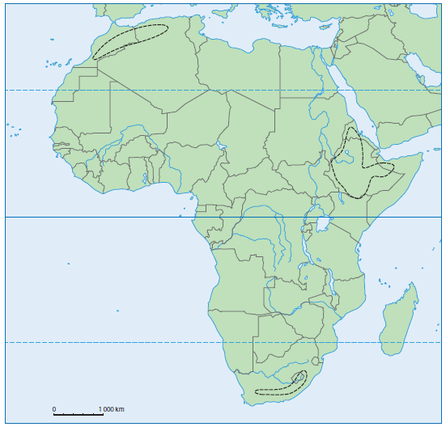
Afrikan nimistö

Slide 13
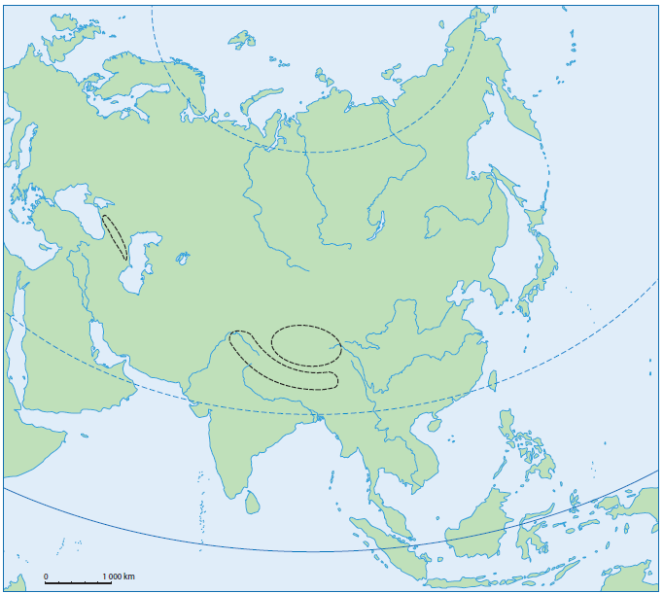
Aasian luonnonmaantieteellinen nimistö

Slide 14
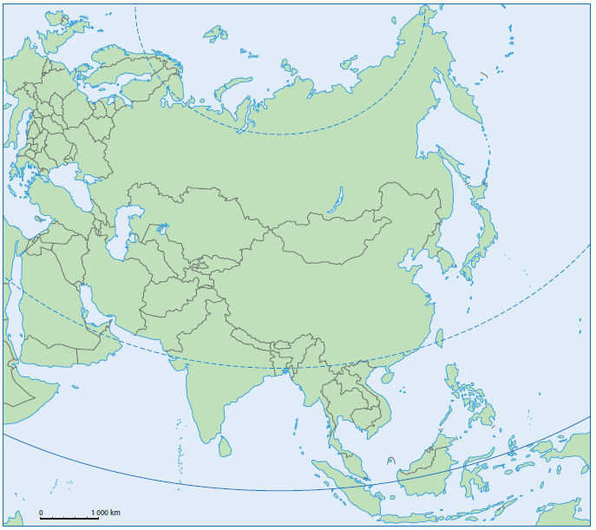
Aasian valtiot

Slide 15
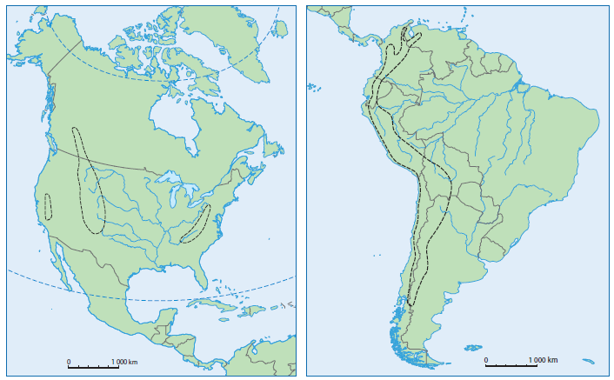
Amerikan nimistö

Slide 16
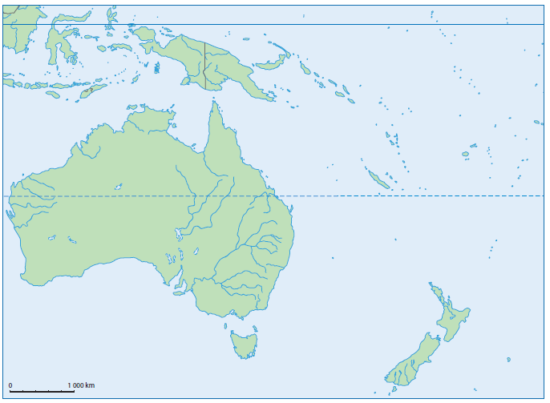
Australian ja Oseanian nimistö

Slide 17


maapallon kerrokset: ydin, vaippa ja kuori
litosfääri = kuori + vaipan ylin osa
litosfäärilaatat liikkuvat toisiinsa nähden 2–15 cm vuodessa
  erkanemisvyöhykkeellä laatat liikkuvat poispäin toisistaan
  alityöntövyöhykkeellä laatat törmäävät toisiinsa
  sivuamisvyöhykkeellä laatat liikkuvat sivuttain toisiinsa nähden

Slide 18
litosfäärilaattojen reunojen nopea liikahdus siirroksen kohdalla -> maanjäristys
magnitudiasteikko kuvaa maanjäristyksessä vapautuvan energian määrää
maanjäristysten seurauksia: rakennusten romahtaminen, maanvyöryt, tulipalot
maanjäristyksiin varautuminen: rakennustekniikka, turvallisuuskoulutus
merenpohjassa tapahtuva voimakas maanjäristys → tsunamiaallot → tuhoja tuhansien kilometrien päässä järistyskohdasta

Slide 19
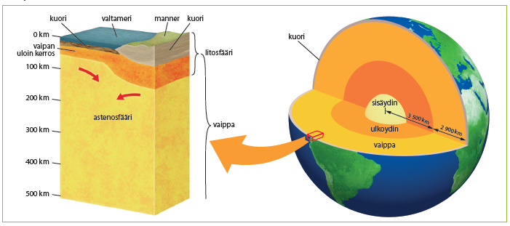
Maapallon rakenne

Slide 20
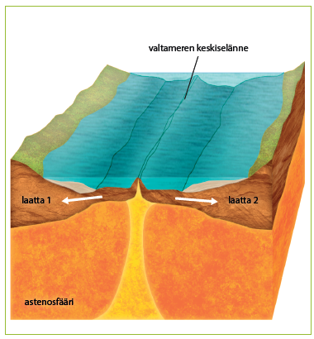
Erkanemisvyöhyke

Slide 21
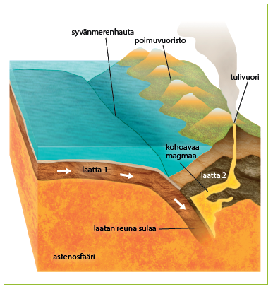
Törmäysvyöhyke

Slide 22
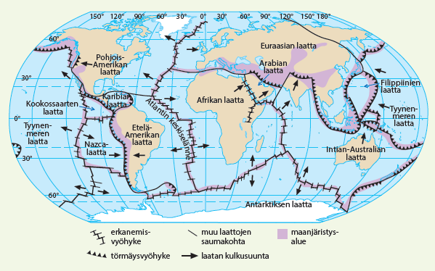
Litosfäärilaatat ja maanjäristysten riskialueet

Slide 23
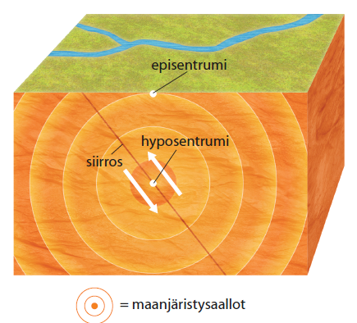
Maanjäristyksen synty

Slide 24
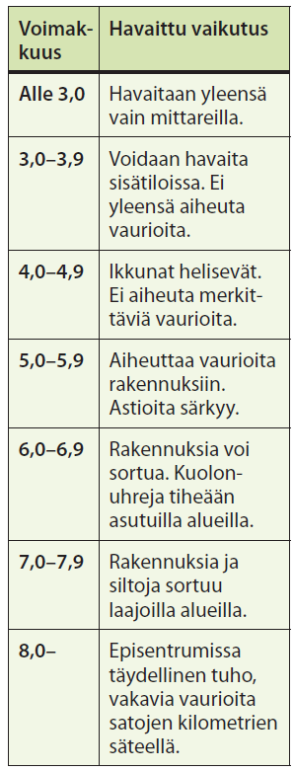
Magnitudiasteikko

Slide 25
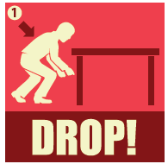


Suojautumisohje
maanjäristyksen varalle

Slide 26
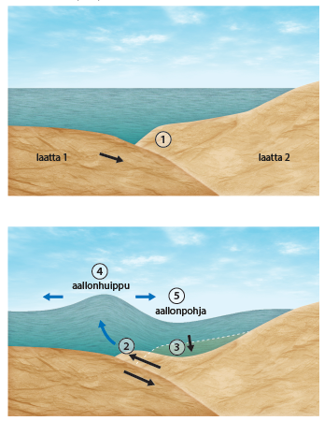
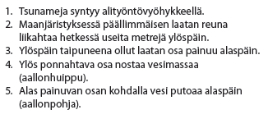
Tsunamin synty merellä

Slide 27
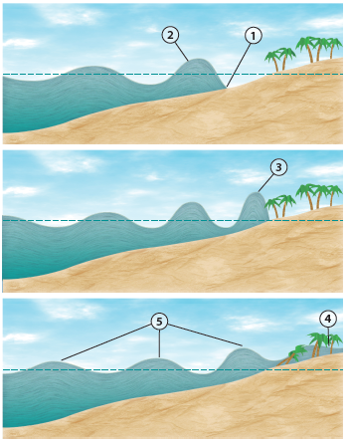
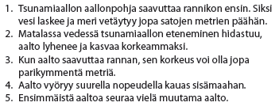
Tsunamin iskeytyminen rannikolle

Slide 28
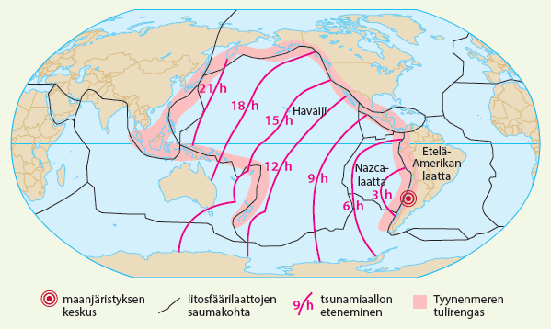
Tsunamiaallon eteneminen Tyynellä valtamerellä

Slide 29
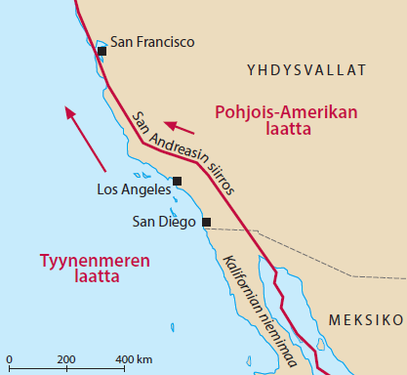
San Andreasin siirros

Slide 30
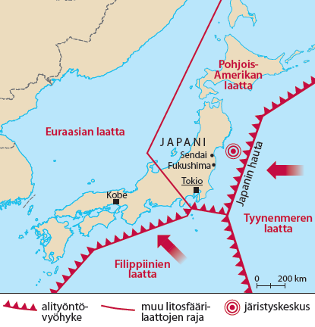
Japanin tsunami

Slide 31
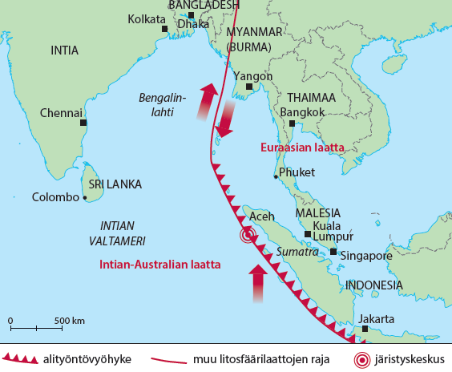
Sumatran tsunami

Slide 32


vulkanismi eli tuliperäisyys: lähelle maanpintaa nousseen magman aiheuttamat ilmiöt (tulivuoret, kuumat lähteet, geysirit ja kaasupurkaukset)
tulivuorityypit:
  1) kilpitulivuoret: laava virtaa rauhallisesti
  2) kerrostulivuoret: purkaukset rajumpia
tulivuorten aiheuttamia uhkia ihmisille:
  myrkylliset kaasut
  vulkaaninen tuhka
  laharit
  pyroklastiset pilvet
  virtaava laava
  maapallon ilmaston jäähtyminen useiksi vuosiksi

Slide 33
tulivuorenpurkausten ennustaminen:
  tulivuoresta kohoavien kaasujen tarkkaileminen
  maanpinnan korkeuden muutokset
  pohjaveden lämpötila ja happamuus
vulkanismin hyötyjä ihmisille:
  vulkaanisesta tuhkasta muodostuva ravinteikas maaperä -> maanviljely → tiheä asutus
  Maan sisäinen lämpö → geoterminen energia

Slide 34
Sumatran tsunami

Slide 35
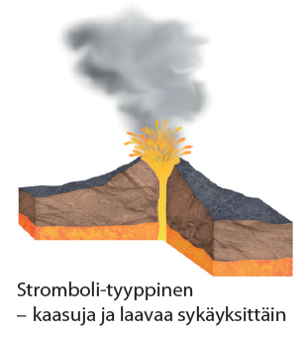
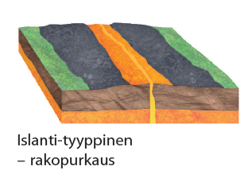
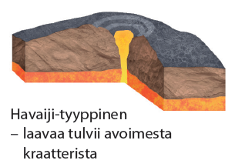
Erilaisia tulivuorten purkaustapoja

Slide 36
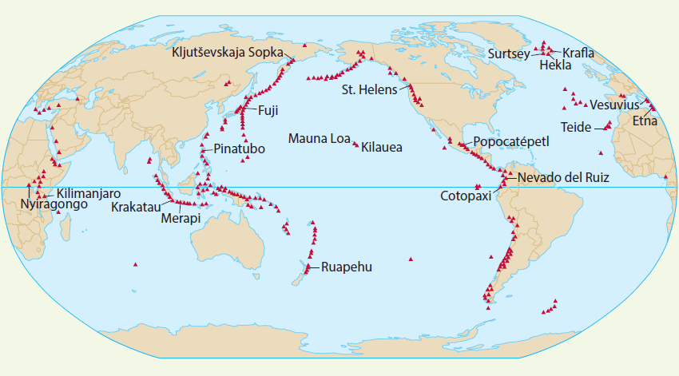
Tunnetuimpia tulivuoria

Slide 37
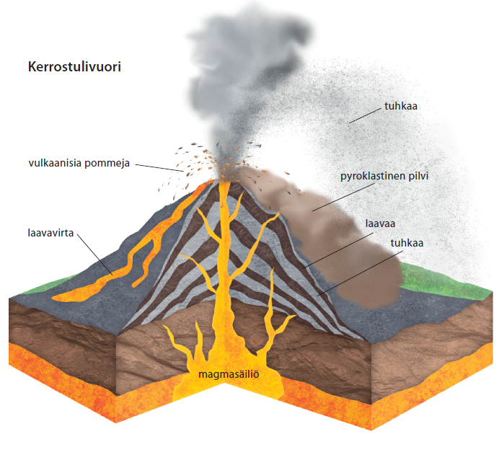
Kerrostulivuori

Slide 38
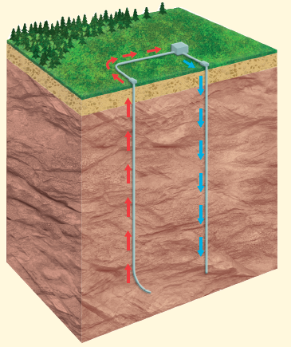
Geoterminen energia

Slide 39


Tornadot:
  maalla esiintyviä pyörremyrskyjä
  erityisesti Yhdysvaltojen Keskilännessä
  seurataan säätutkilla
Trooppiset pyörremyrskyt:
  merialueilla, kun meriveden lämpötila vähintään + 26 ºC
  seurataan sääsatelliiteilla

Slide 40
Tulvat
  eri puolilla maapalloa
  jokilaaksoissa aiheuttajina eroosiota lisäävät rankkasateet, nopea lumen sulaminen ja jääpadot
  merenrannikoilla aiheuttajina myrskyt ja tsunamit
Tulvia lisäävät: kaupungistuminen, peltojen raivaus, metsien hakkuut
Tulviin varaudutaan kartoittamalla tulvariskialueet
Tulvavahinkoja torjutaan:
  tulvapenkereet
  padot ja tekoaltaat
  pintavalunnan hidastaminen

Slide 41
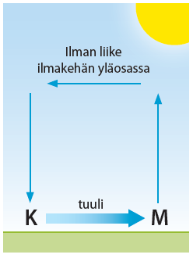
Tuulen synty
Matalapaine muodostuu sinne, missä Auringon lämmittämä ilma kohoaa ylöspäin. Korkeapaine taas muodustuu sinne, missä
ilma laskeutuu alaspäin. Tuuli puhaltaa korkeapaineesta
matalapaineeseen.

Slide 42
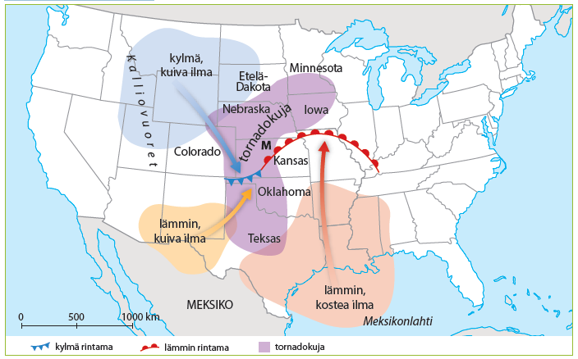
Yhdysvaltojen tornadokuja

Slide 43
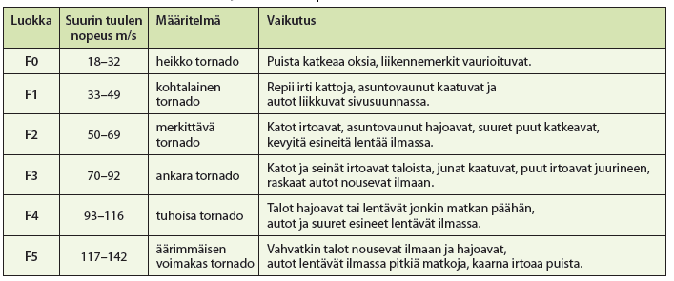
Tornadon voimakkuutta kuvaava Fujitan asteikko

Slide 44
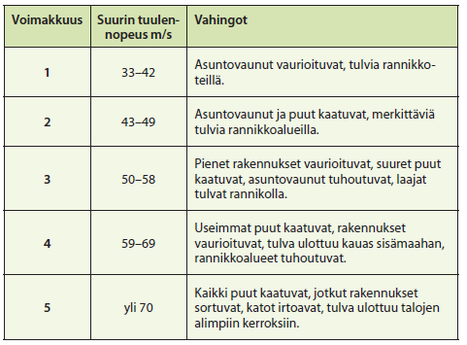
Trooppisen pyörremyrskyn voimakkuutta kuvaava Saffir-Simpsonin asteikko

Slide 45
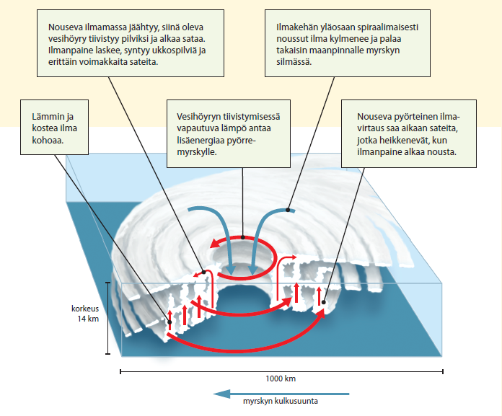
Trooppisen pyörremyrskyn rakenne ja toiminta
pohjoisella pallonpuoliskolla

Slide 46
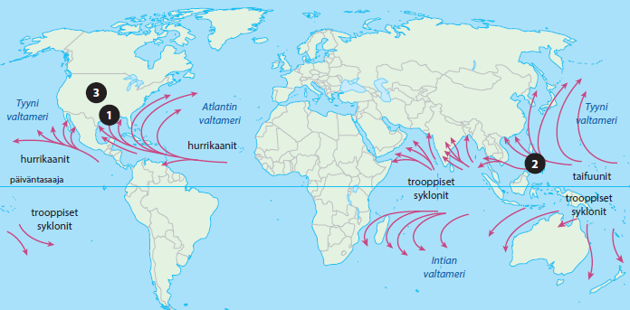
Trooppisten pyörremyrskyjen kulkureitit

Slide 47
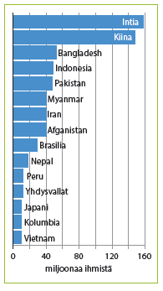
Vuosittain tulville alttiiksi joutuvat ihmiset

Slide 48
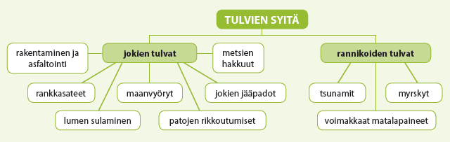

Slide 49
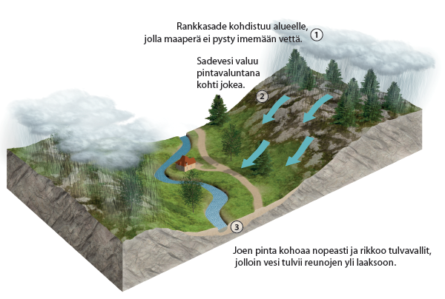
Tulvan kehittyminen

Slide 50
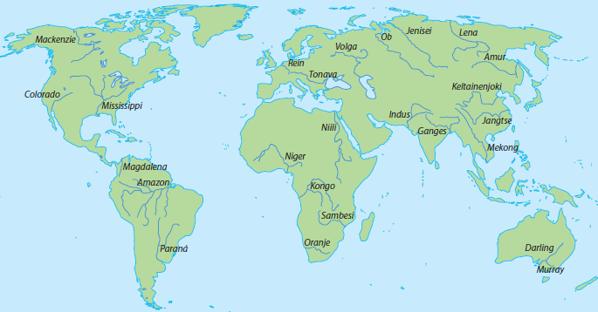
Merkittävimmät tulvajoet

Slide 51


Luonnollinen kasvihuoneilmiö välttämätön maapallolle.
Ilmastonmuutos johtuu ihmiskunnan aiheuttamasta kasvihuoneilmiön voimistumisesta.
Kasvihuonekaasut:
vesihöyry, hiilidioksidi, metaani, dityppioksidi
määrä ilmakehässä kasvanut
Suurimmat hiilidioksidipäästöt rikkaissa maissa, Kiinassa ja Intiassa

Slide 52
Kasvihuonekaasupäästöt:
  syntyvät energiantuotannossa, maa- ja metsätaloudessa, teollisuudessa, liikenteessä ja rakentamisessa
Maapallon keskilämpötila noussut 1850-luvulta nykypäivään lähes asteella.
Ilmastonmuutoksen seuraukset:
  ilmastotutkijoiden laatimien ennusteiden perusteella
  jäätiköt alkaneet sulaa, valtamerten pinta noussut, merivesi happamoitunut
  lämpötilan nousu vaikuttaa luonnonkatastrofeihin, ekosysteemeihin, ravinnontuotantoon, ihmisten terveyteen

Slide 53
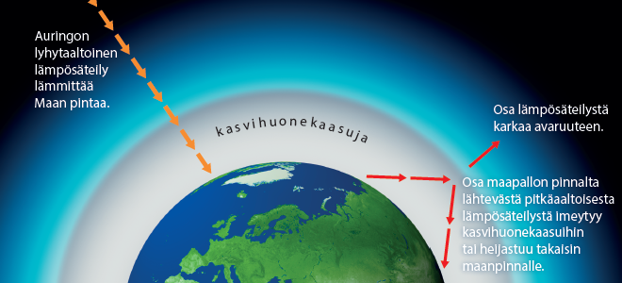
Kasvihuoneilmiö

Slide 54
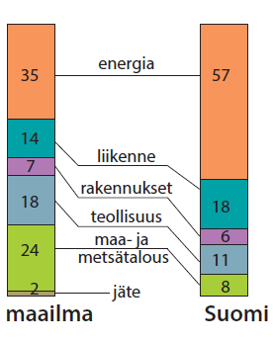
Toimialakohtaiset kasvihuonekaasupäästöt
maailmassa ja Suomessa 2010-luvulla (%)

Slide 55
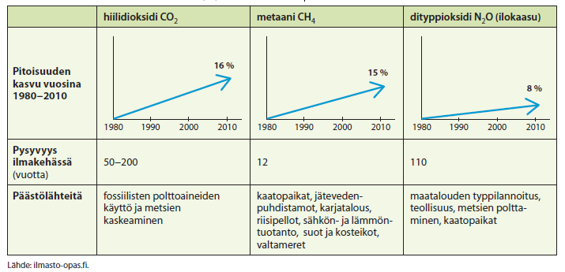
Ihmisten tuottamia kasvihuonekaasuja
ja niiden lähteitä

Slide 56
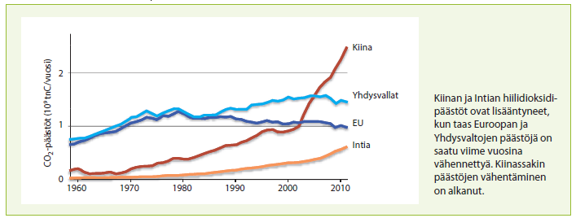
Suurimmat CO2:n tuottajat

Slide 57
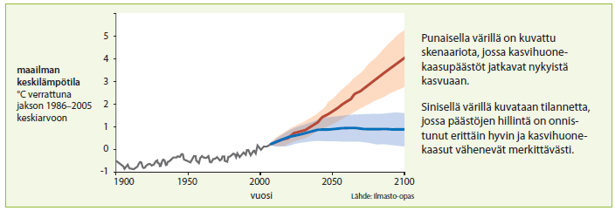
Maapallon keskilämpötilan nousu eri skenaarioiden mukaan

Slide 58

Merenpinnan nousu eri kehityspolkujen mukaan

Slide 59

Keskilämpötilan muutos vuosina 2081–2100 verrattuna vuosien 1986–2005 keskiarvoon

Slide 60

Keskimääräinen vuotuisen sademäärän muutos vuosina 2081–2100 verrattuna vuosien 1986–2005 keskiarvoon

Slide 61

Ilmastonmuutoksen vaikutuksia merialueilla

Slide 62

Ilmastonmuutoksen seurauksia

Slide 63


Ilmastonmuutoksen hillintä:
  kasvihuonekaasupäästöjen vähentäminen
  hiilinielujen lisääminen
Ilmastonmuutokseen sopeutuminen:
  varautuminen luonnonkatastrofeihin
  kasvilajikkeiden jalostaminen
  rakentamisen ohjaaminen
Maapallon lämpenemisen hidastaminen kansainvälisillä sopimuksilla
Hillintä ja sopeutuminen vaativat uusia keinoja:
  sähkön- ja lämmöntuotannossa
  rakentamisessa
  maankäytössä
  liikenteessä
  teollisuudessa

Slide 64

Ilmastonmuokkauksesta ratkaisu ilmastonmuutokseen?

Slide 65


Luonnonvarat:
  aineelliset
  aineettomat
Aineelliset luonnonvarat:
  uusiutuvat
  uusiutumattomat
Kuivuus aiheuttaa vesipulaa ja heikko sanitaatio puhtaan veden puutetta.
Metsäpinta-alan pienenemisen syitä:
  laidunnus
  metsien raivaus pelloiksi
  puiden käyttö metsäteollisuuden raaka-aineiksi
  asutuksen leviäminen

Slide 66
Kaivostoiminnan tuotteista ei voida luopua, vaikka kaivostoiminnasta koituu mittavia ympäristöhaittoja.
Kaivostuotteiden riittävyyteen voidaan vaikuttaa kierrättämällä.
Energialähteet:
  uusiutuvat: tuuli-, vesi-, aalto- ja aurinkoenergia, maalämpö, biopolttoaineet sekä geoterminen energia.
  uusiutumattomat: maakaasu, maaöljy, kivihiili, ydinenergia ja turve
Kaikkiin energialähteisiin liittyy ympäristöongelmia.
Ekologisella jalanjäljellä kuvataan kulutuksen kestävyyttä.
Ekologisella kädenjäljellä kuvataan ihmisen positiivista vaikutusta ympäristöön.

Slide 67

Aavikoitumisen riskit

Slide 68

Maailman vesipula-alueet

Slide 69

Sumatran sademetsien pinta-alan pieneneminen

Slide 70

Metsäpinta-alan muutokset vuosina 2000–2012

Slide 71

Suomen kaivokset

Slide 72

Maailman mineraalivarannot

Slide 73

Kaivostoiminnan haitat

Slide 74


Slide 75


kestävä kehitys: toimintaa, jonka avulla nykyinen ihmiskunta pystyy tyydyttämään omat tarpeensa niin, ettei se vaaranna tulevien sukupolvien mahdollisuuksia tyydyttää tarpeitaan
biotaloudessa käytetään uusiutuvia luonnonvaroja ravinnon, energian, tuotteiden ja palveluiden tuottamiseen
kiertotalous
  materiaalien hukkaaminen ja jätteiden syntyminen vähäistä tuotteiden ja raaka-aineiden pitkä elinkaari
  eri puolilla maailmaa jatkuvasti uusia innovaatioita bio- ja kiertotalouteen
biopolttoaineiden lisääntyvän käytön uhkia
  kilpailu viljelymaasta ravinnontuotannon kanssa
  öljypalmuviljelmät uhkaavat sademetsiä
elektroniikkajätteen käsittely vaarantaa kehitysmaiden ihmisten terveyttä

Slide 76

Talouden aallot
Siirtyminen uusiutumattomia luonnonvaroja käyttävästä fossiilitaloudesta merkitsee lähes samanlaista ajattelutavan muutosta kuin siirtyminen luontaistaloudesta
teolliseen fossiilitalouteen teollisen vallankumouksen myötä.

Slide 77

Tuotteen elinkaari fossiilitaloudessa verrattuna bio- ja kiertotalouteen

Slide 78


Maailma jakautuu kehitysmaihin ja rikkaisiin maihin.
Kehityksen yleisimpiä mittareita: BKT, HDI
BKT = valtion tai muun alueen vuotuinen tuotannon arvo
HDI = elinajanodote, koulutuksen kesto, väestön ostovoima eli BKT asukasta kohden.
Kehitysmaat ovat keskenään erilaisia.
Kehityksen esteitä: esim. luonnonkatastrofit, sodat, suuri väestönkasvu

Slide 79

Bruttokansantuote (BKT) asukasta kohden

Slide 80

Missä maailman köyhimmät ihmiset asuvat?

Slide 81

Inhimillinen kehitys maailmassa (HDI)

Slide 82

Onnellisuus maailmassa

Slide 83



Slide 84


Hyvinvoinnin erot ja köyhyys aiheuttavat ihmiskunnan riskejä, joita ovat mm.:
  väestönkasvu
  nälkäongelma
  pakolaisuus
  konfliktit.
Nälkäongelma:
a) ravinnon puute (määrällinen nälkä)
b) ravinnon heikko laatu (laadullinen nälkä)

Slide 85
Pakolaisuus:
  ihminen pakenee elinalueeltaan vainon tai ympäristöongelmien vuoksi
  suurin osa pakolaisista elää kehitysmaissa (pakenee naapurimaahan tai omassa maassaan)
Köyhyyden vähentäminen
→ lisää rauhaa ja turvallisuutta
→ ehkäisee konflikteja ja muita ihmiskunnan riskejä

Slide 86

Maapallon väestönkasvu (%)

Slide 87

Maapallon väestömäärä

Slide 88

Ennuste väestön määrästä alueittain

Slide 89

Aliravittujen ihmisten
Osuus maailman
eri alueilla (%)

Slide 90

0–5-vuotiaiden lasten aliravitsemus

Slide 91

Ympäristöpakolaisuuden riskialueet

Slide 92

Lapset, jotka eivät ole päässeet kouluun

Slide 93

Naisten lukutaitoisuuden yhteys elinajanodotteeseen

Slide 94



Slide 95




Euroopan riskialueet

Slide 96


Afrikan riskialueet

Slide 97


Pohjois- ja Väli-Amerikan riskialueet

Slide 98

Etelä-Amerikan riskialueet

Slide 99

Aasian riskialueet

Slide 100

Australian ja Oseanian riskialueet

